Slide 1
Local Chat
Made by Bodrova Sofia

Slide 2
Этот проект предназначен для создания локальной сети сообщений; он может использоваться компаниями для обмена мгновенными сообщениями.
Например, учителя в школах, когда компьютер выходит из строя, им нужно что-то напечатать и т. д., они звонят друг другу или системному администратору школы и вынуждены тратить деньги на звонки или сообщения в Интернете. Используя локальный чат, вы можете решить эту проблему траты денег.
Для создания я использовала модули socket, threading, sys, time, msg и PyQT5.

Slide 3
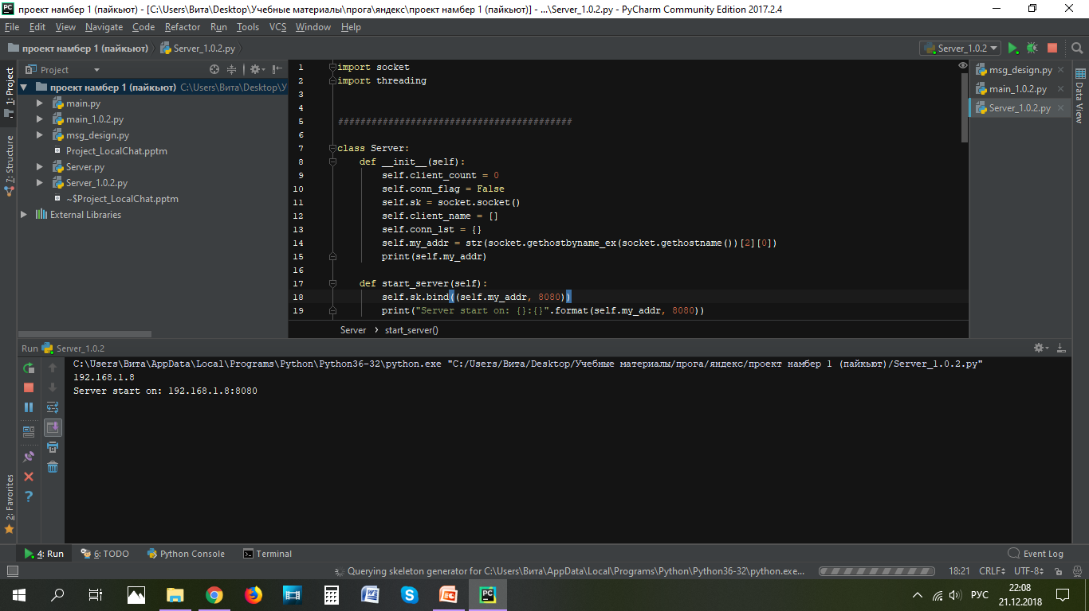

Slide 4
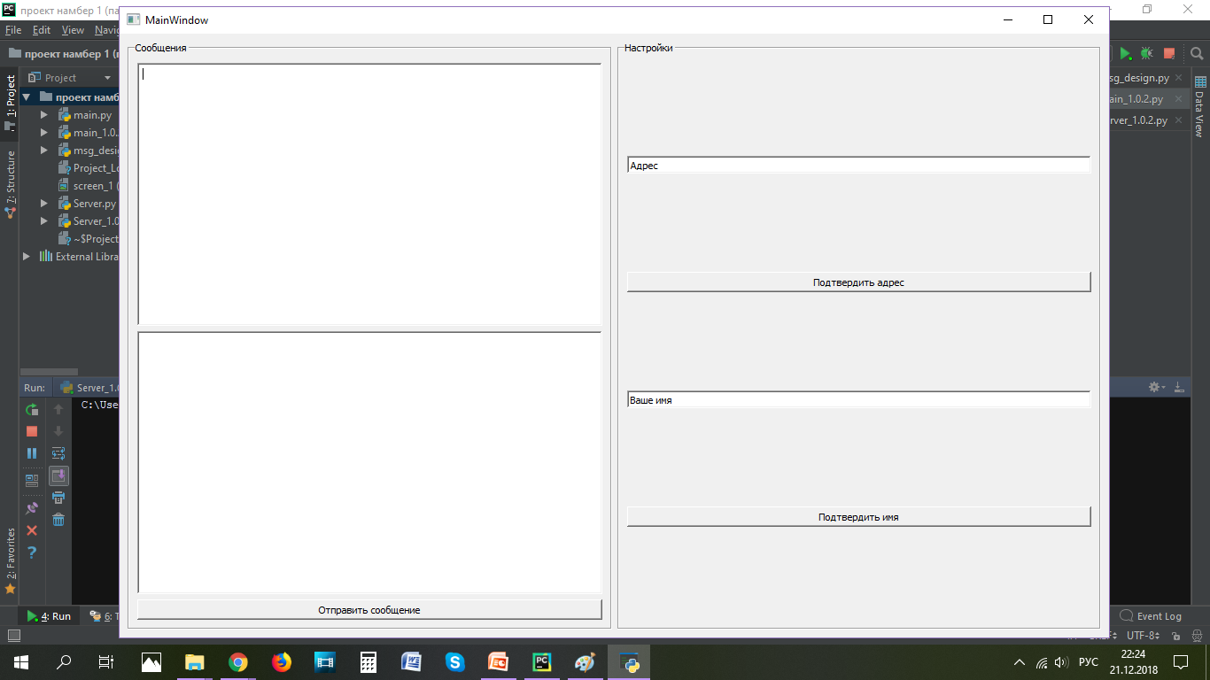

Slide 5
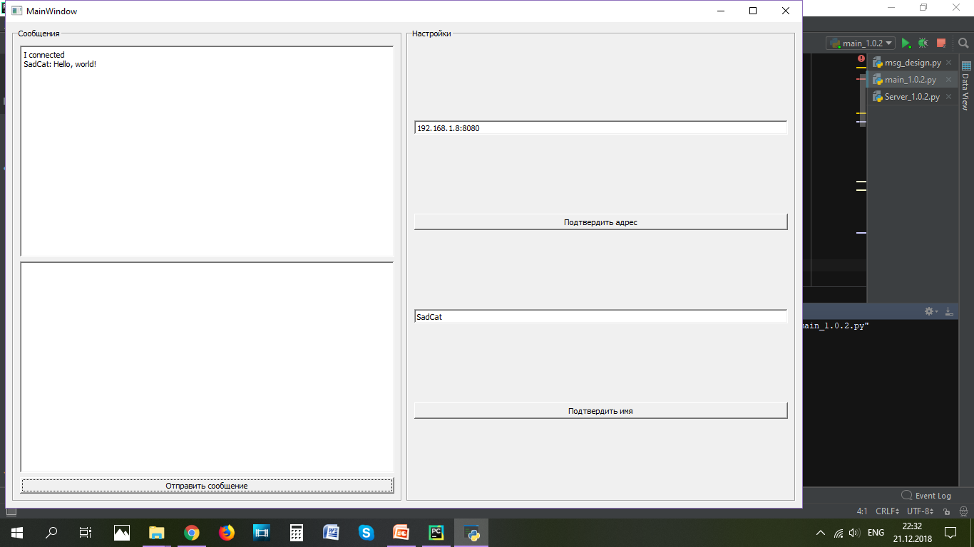

Slide 6
Заключение

